Slide 1
Modelos pedagógicos
Desde el paradigma conductista hasta la socio-formación …

Slide 2
Es una construcción teórico formal que fundamentada científica e ideológicamente interpreta, diseña y ajusta la realidad pedagógica que responde a una necesidad histórico concreta. Implica el contenido de la enseñanza, el desarrollo del estudiante y las características de la práctica docente.
Pretende lograr aprendizajes y se concreta en el aula. Es un instrumento de la investigación de carácter teórico creado para reproducir idealmente el proceso enseñanza - aprendizaje. Es un paradigma que sirve para analizar, interpretar, comprender, orientar, dirigir y transformar la educación.
Son representaciones ideales del mundo real de lo educativo, para explicar teóricamente su hacer. Se construye a partir de un ideal de hombre y de mujer que la sociedad concibe.
¿Qué es un modelo pedagógico?
Ortiz-Ocaña, 2018

Slide 3

Responde estas 5 interrogantes fundamentales :
¿Qué tipo de hombre interesa, formar?
¿Cómo y con qué estrategias técnico-­metologógicas?
¿A través de qué contenidos, entrenamientos o experiencias?
¿A qué ritmo debe adelantarse el proceso de formación?
¿Quién predomina o dirige el proceso, maestro o alumno?

Slide 4
Paradigma Conductista
Es un proceso de enseñanza - aprendizaje estandarizado con métodos directivos y frontales.
El profesor es un trasmisor de conocimientos, autoritario, rígido, controlador, no espontáneo, ya que su individualidad como profesional está limitada porque es un ejecutor de indicaciones preestablecidas.
El estudiante es un objeto pasivo, reproductor de conocimientos, lo que se manifiesta en su falta de iniciativa, pobreza de intereses, inseguridad y rigidez. Para él aprender es algo ajeno, obligatorio, por cuanto no se implica en éste como persona.
B. F. Skinner (1974)

Slide 5
Obra "Sobre el Conductismo"
Skinner explica los fundamentos del análisis de la conducta y cómo sus experimentos con animales pueden extrapolarse a la terapia psicológica en humanos.
Dato importante :
La psicología conductista nació años antes de que Burrhus Frederic Skinner publicara sus estudios. Dos grandes pioneros de esta rama de la psicología con John Watson e Ivan Pavlov estudiaron lo que conocemos hoy en día como condicionamiento simple.
El condicionamiento simple se trata de un procedimiento por el cual podemos inducir un reflejo o una respuesta a un animal (y en algunos casos, a una persona). Con experimentos como el de los perros de Pavlov o la inducción de una fobia a un niño de Watson, se pretendía demostrar que la mente humana se podía medir, observar y modificar a través de la conducta.

Slide 6
B. F. Skinner (1974)

Slide 7

Paradigma Constructivista Jean Piaget (suizo, 1926)
Características de éste modelo:
El maestro es un promotor del desarrollo y de la autonomía de los estudiantes.
Debe conocer a profundidad los problemas y características del aprendizaje operatorio de los estudiantes y las etapas y estadios del desarrollo cognoscitivo general.
Su papel fundamental consiste en promover una atmósfera de reciprocidad, de respeto y auto confianza para el niño, dando oportunidad para el aprendizaje autoestructurante de los estudiantes, principalmente a través de la "enseñanza indirecta" y del planteamiento de problemas y conflictos cognoscitivos.

Slide 8
El profesor debe respetar los errores (los cuales siempre tienen algo de la respuesta correcta) y estrategias de conocimiento propias de los niños y no exigir la emisión simple de la "respuesta correcta".
Debe evitar el uso de la recompensa y el castigo (sanciones expiatorias) y promover que los niños construyan sus propios valores morales y sólo en aquellas ocasiones cuando sea necesario hacer uso, de lo que Piaget llamó sanciones por reciprocidad, siempre en un contexto de respeto mutuo.

Slide 9
De acuerdo con los escritos de Piaget (1985) existen dos tipos de sanciones:
Expiatorias: son aquellas donde no existe una relación lógica entre la acción a ser sancionada y la sanción; esto es, el vínculo es totalmente arbitrario e impuesto por una persona con autoridad.
Reciprocidad: son aquellas que están directamente relacionadas con el acto a sancionar y su efecto es ayudar a construir reglas de conducta mediante la coordinación de puntos de vista (es la fuente de la autonomía tanto moral como intelectual). Las sanciones de este tipo están basadas en la "regla de oro" (no hagas a otro lo que no quieras que te sea hecho) y deben ser utilizadas sólo en casos necesarios y siempre en un ambiente de mutuo respeto entre el maestro y el estudiante.

Slide 10
  EL APRENDIZAJE SIGNIFICATIVO (David Ausubel, 1963)
Señala el papel que juegan los conocimientos previos del estudiante en la adquisición de nuevas afirmaciones.
Estima que aprender significa comprender y para ello es condición indispensable tener en cuenta lo que el estudiante ya sabe sobre aquello que se quiere enseñar.
Propone la necesidad de diseñar para la acción docente lo que llama organizadores previos, una especie de puentes cognitivos, a partir de los cuales los estudiantes puedan establecer relaciones significativas con los nuevos contenidos.

Slide 11
Para Ausubel lo fundamental, por lo tanto, es conocer las ideas previas de los
estudiantes. Propone para ello la técnica de los mapas conceptuales que es capaz de detectar las relaciones que los estudiantes establecen entre los conceptos. Por medio de la enseñanza se van produciendo variaciones en las estructuras conceptuales a través de dos procesos que denominan diferenciación progresiva y reconciliación integradora.
Defiende un modelo didáctico de transmisión - recepción significativa, que supere las deficiencias del modelo tradicional, al tener en cuenta el punto de partida de los estudiantes y la estructura y jerarquía de los conceptos.

Slide 12
Modelo cognoscitivista o desarrollista (Albert Bandura 1950)
Tiene como meta educativa que cada individuo acceda, progresiva y secuencialmente, a la etapa de desarrollo intelectual, de acuerdo con las necesidades y condiciones de cada uno.
Los seres humanos utilizan procesos cognitivos diferentes (los niños y en los adultos).
El rol del maestro está dirigido a tener en cuenta el nivel de desarrollo y el proceso cognitivo de los alumnos.

Slide 13
En el modelo cognoscitivista lo importante no es el resultado del proceso de aprendizaje en términos de comportamientos logrados y demostrados, sino los indicadores cualitativos que permiten inferir acerca de las estructuras de conocimientos y los procesos mentales que las generan.
El maestro debe orientar a los estudiantes a desarrollar aprendizajes por recepción significativa y a participar en actividades exploratorias, que puedan ser usadas posteriormente en formas de pensar independiente.

Slide 14
Características
Los retos y problemas a estudiar son tomados de la realidad, no son ficticios ni académicos y a la búsqueda de la solución ofrece la motivación intrínseca que requieren los estudiantes.
El profesor y los participantes, sean alumnos o no de la escuela, están invitados u comprometidos a explicar sus opiniones, acuerdos y desacuerdos sobre el tema de la situación estudiada, y su peso en la discusión no le da autoridad alguna, sino la fuerza de los argumentos, la coherencia y utilidad de las propuestas y la capacidad de persuasión, aun en contra de las razones académicas de la profesor o del libro de texto.

Slide 15
El profesor o docente, durante el proceso capta sobre todo las posibles desviaciones del alumno, asimismo, con el fin de obtener información acerca de los descubrimientos del alumno y su grado de apropiación de la estructura básica de la ciencia al final del proceso.
Este modelo propone el desarrollo máximo y multifacético de las capacidades e intereses del alumno.
Modelo Cognoscitivista - AdrianazEaD (google.com)

Slide 16


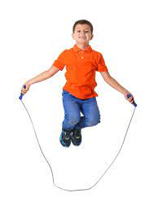
Se centra en el desarrollo del ser y en el crecimiento personal
Basado en valores éticos, morales, emociones, valores, actitudes y características personales.
Forma un ser humano activo y social transformador de la realidad
Modelo Humanista Carl Rogers (1951)

Slide 17


Busca la formación de cada sujeto de acuerdo a sus características individuales con relación a sus capacidades, intereses y ritmo de aprendizaje.
El proceso de enseñanza aprendizaje es de formación personal e integral, donde se desarrollan habilidades, adquieres y producen saberes, donde el estudiante aprende lo que es importante según sus capacidades e intereses, siendo autónomo capaz de decidir por si mismo.
(Se afirma que el aprendizaje es significativo cuando existe una práctica educativa).

Slide 18
Principios fundamentales del modelo Humanista
La singularidad: único e irrepetible
Autonomía
capacidad de elegir con responsabilidad
Apertura
comunicación y diálogo

Slide 19
Método pedagógico | Definición y características | Meta/objetivo | Relación maestro-alumno

Slide 20
DIME QUÉ MODELO PEDAGÓGICO ERES SIN DECIRME EL
MODELO PEDAGÓGICO

Slide 21
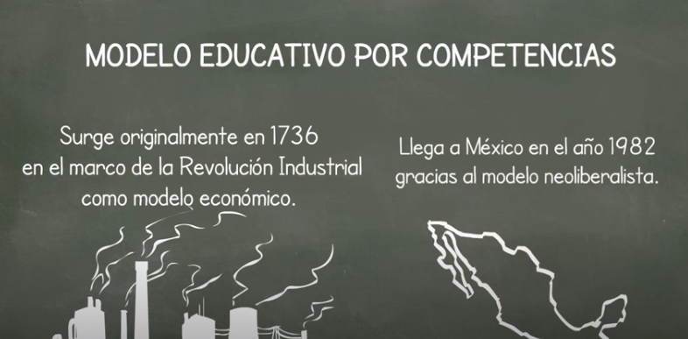

Slide 22
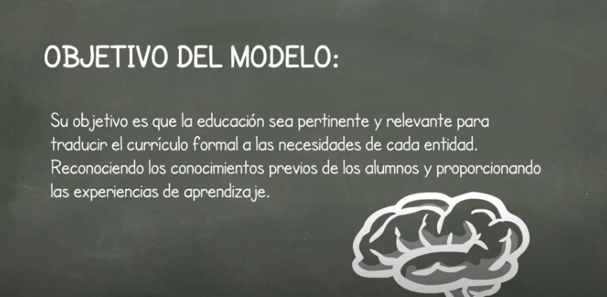

Slide 23
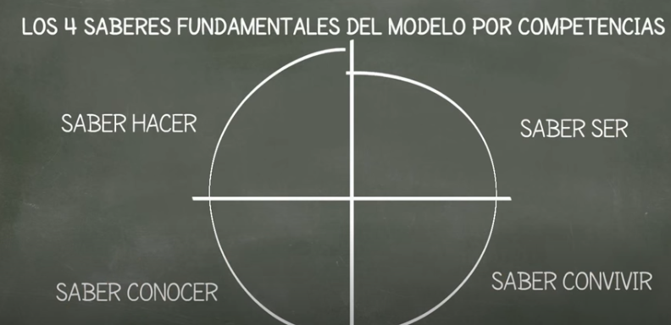

Slide 24
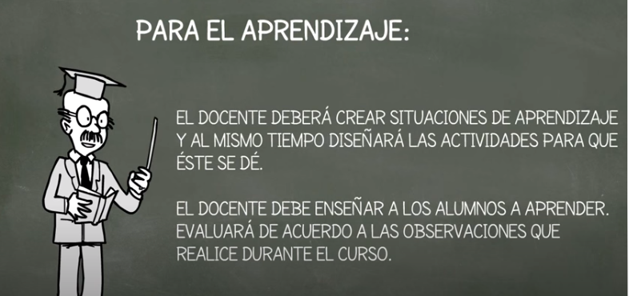

Slide 25
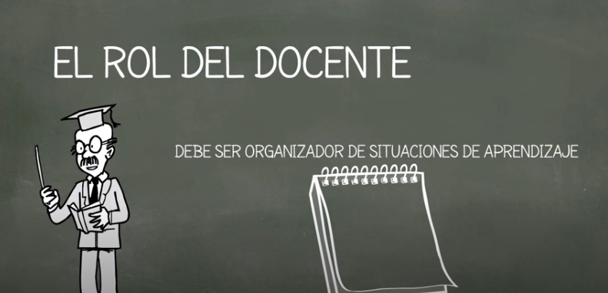
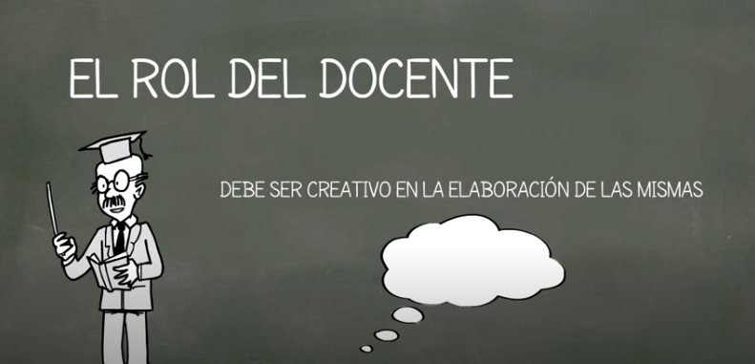
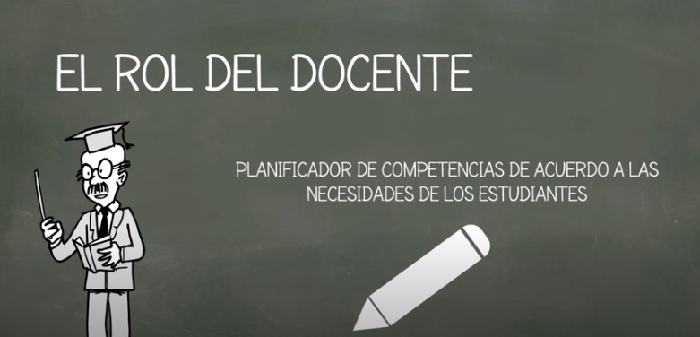
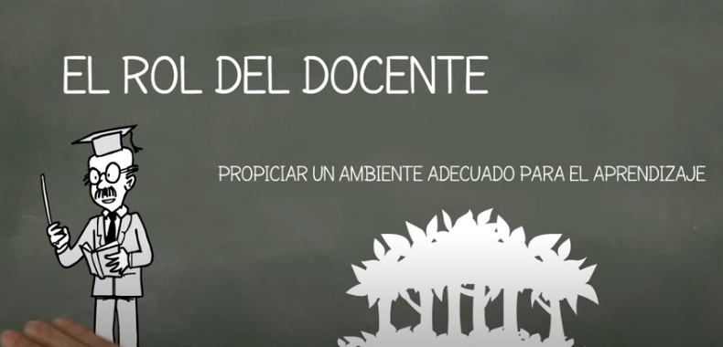

Slide 26
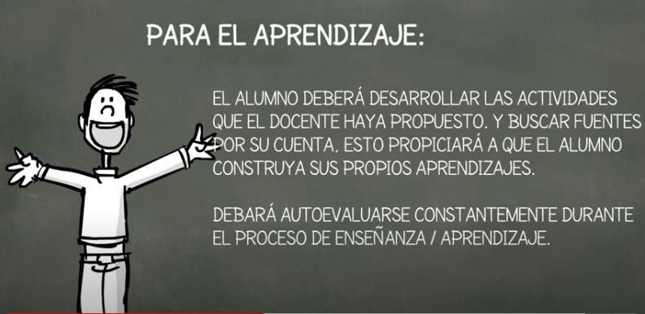

Slide 27
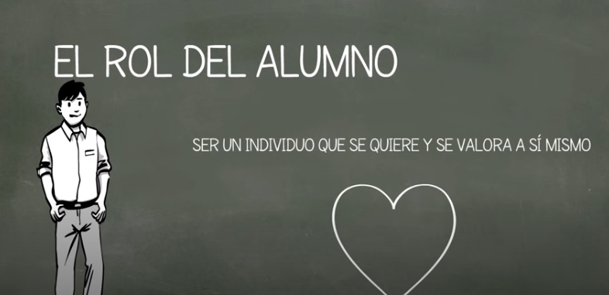
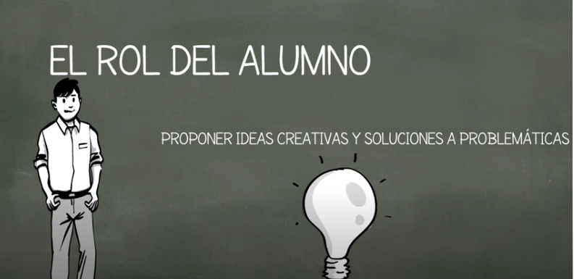

Slide 28



Slide 29
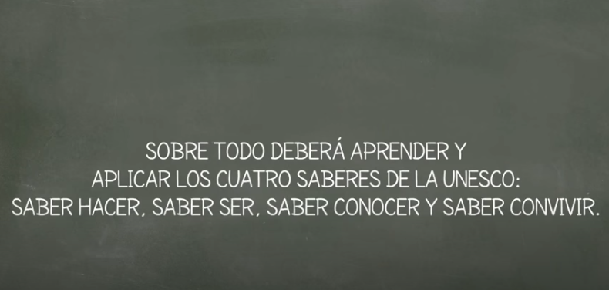

Slide 30
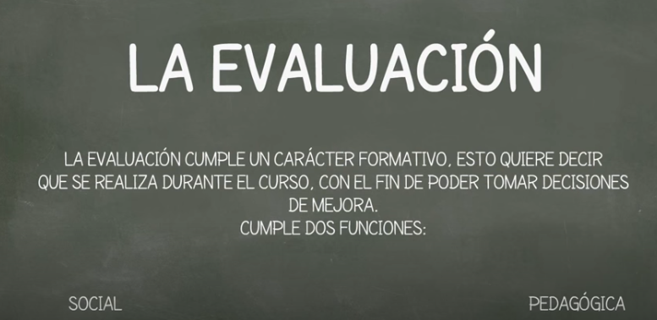

Slide 31
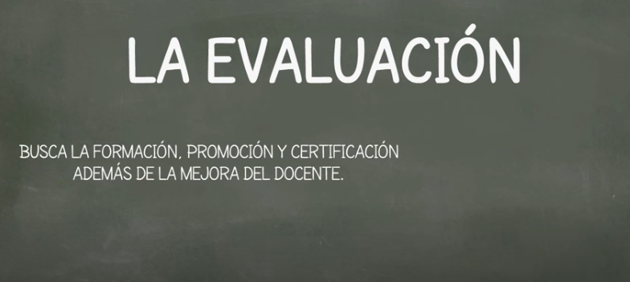

Slide 32
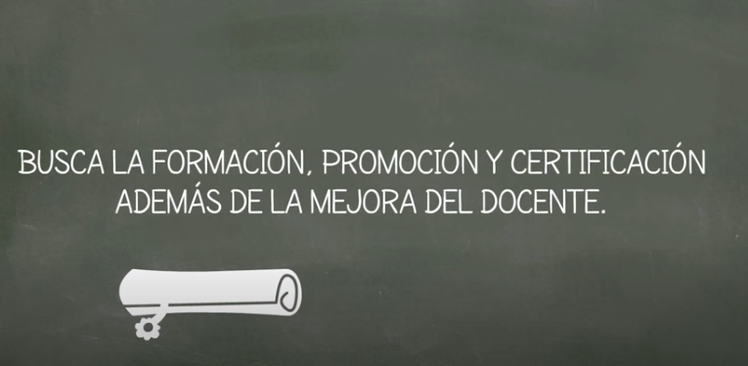

Slide 33
Modelo Socio formativo
El enfoque socio formativo está centrado en formar ciudadanos para la era del
conocimiento, personas con una formación integral, que aborden situaciones de sus
regiones, países, incluso con la sensibilidad necesaria para proyectar y ejecutar soluciones amables con el medio ambiente, ser competentes, emprendedores comprometidos con el desarrollo sostenible.

Slide 34
Según Tobón (2013), el enfoque socio formativo busca formar la
competencia, donde se “aplica el pensamiento complejo en la comprensión y abordaje de las competencias en la educación, para promover la formación integral, teniendo en cuenta los desarrollos conceptuales en este campo.”

Slide 35
Enfoque
Tiene como propósito la formación integral de los estudiantes a partir de la transformación social buscando la convivencia, el tejido y la sostenibilidad ambiental.
En los estudiantes de educación superior de todas las disciplinas se
desarrolla autoconocimiento, motivación, conocimiento contextual, análisis y solución de
problemas, se activa la creatividad, la observación, mejoran las actitudes y aptitudes; en
este caso, el conocimiento y estudio del enfoque socioformativo le provee una respuesta
a la academia, una gran herramienta a los docentes para acompañar a los estudiantes en
su proceso de formación como ciudadanos y actores sociales, que generen acciones de
cambio personal, laboral, familiar, comunitario y ciudadanía.

Slide 36
“El desafío para los maestros es poder contribuir al desarrollo integral de las competencias de los estudiantes” para asumir esta propuesta los docentes deben asumir: la actualización, la innovación en las aulas de clase, buscar espacios de disertación colaborativa para la retroalimentación entre disciplinas en los temas y objetivos, además las experiencias de aula, personales y colectivas como temas de reflexión.

Slide 37
El tema de competencias con enfoque socioformativo no está de acuerdo con la
formación centrada en el aprendizaje de contenidos y áreas las cuales no se integran para la solución de problemas. El enfoque socioformativo también se opone a tener la visión de un ser humano por partes.
La formación humana integral en la educación tiene como meta la articulación de
los diferentes saberes en una propuesta multidisciplinaria, para desarrollar en el estudiante
las competencias y condiciones propias y necesarias, para dar respuesta a las nuevas
tendencias laborales, sociales y globales de la era del conocimiento.

Slide 38
Se pueden establecer las siguientes conclusiones:
1. El enfoque socioformativo, abordado desde la educación superior, genera
conciencia de acción y transformación, en las personas y la sociedad.
2. En la socioformación se enfatiza en los siguientes aspectos: proyecto ético de
vida, trabajo colaborativo y por proyectos transversales. Impacta todas las
dimensiones del ser humano.
3. La socioformación genera desarrollo personal, social y ambiental. Su
metodología causa identificación y cohesión para seguir investigando sobre el
tema, con la urgencia que nos propone el tema de la conservación del medio
ambiente a nivel global.

